Slide 1
Giornata mondiale contro la violenza sulle donne
25 Novembre 2024

Slide 2
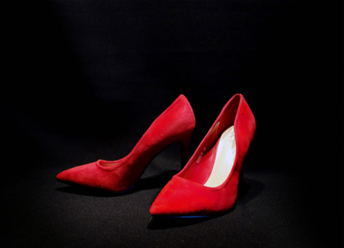
Progetto caviardage: trova la poesia nascosta
i.c. don milani-plesso covotta-classe ii d

Slide 3
Francesco sebastiano
DOLORE
E’ quella natura che aveva vissuto nel dolore
Come una vittima
Per colpa di chi
È ancora un informe maniaco

Slide 4
Francesco pio panzone
LACRIME DI SOFFERENZA
Mi fai paura, grida
Vorrebbe chiedere aiuto mentre le lacrime scappano da sole, vorrebbe andare via,
Le parole sono schegge impazzite che feriscono il cuore
La offende, la provoca, la insulta con un dolore che rompe i vetri
È una rabbia che non conosce limiti, un’ira, un conflitto che nessuno vorrebbe affrontare
È un terrore che è tutto tranne che amore

Slide 5
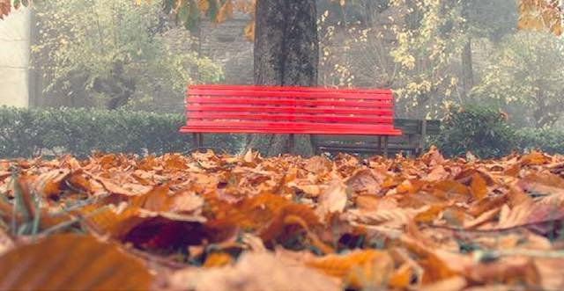
Riccardo josè molinario
L’INIZIO DA UNO SCHIAFFO
Può cambiare tutto
Voglio crederci
Spero cambi dopo il matrimonio
Nel frattempo gli schiaffi che volano, i lividi visibili
Elena è stanca, il suo ragazzo le vieta di uscire con le amiche
«Che male c’è?»
Schiaffo
Questa foto di Autore sconosciuto è concesso in licenza da CC BY-NC-ND

Slide 6
Gabriele santoro
AGGRESSIVITA'
Tutto era cominciato da Lisa,
che aveva conosciuto il suo uomo
sempre più nervoso e aggressivo.
Era fuori controllo con attacchi verbali,
umiliazioni, pugni e schiaffi.
L'amore cedeva il posto alla rabbia.

Slide 7
Felice rizzo
LA RABBIA E L'AMORE
Dare le spalle ferisce il cuore
e ti impedisce di dare gioco all'amore.
Chi vuole scappare per le proprie parole
scoppiare
si dicono cose che fanno male.
La rabbia avverte la voglia di lasciare,
ma con le mani cerca di coccolare.
L'ira e le lacrime si fanno trovare!

Slide 8
Alberto macchione
STOP AL FEMMINICIDIO
La donna ha riservato
un processo compiuto,
di denunciare non ha potuto.
Uccise a bastonate,
per colpa di quell'uomo,
carenti sono gli atti
del potere legislativo.

Slide 9
Alessandra cardinale
NON PUO' FUNZIONARE
«Non può funzionare» Esplode in crisi, non conosce limiti, avverte dolore.
«MI SENTO MALE», Follia totale
Reeve scappa, ha voglia di lasciare,
Ma Oscar perde il controllo, la offende, la provoca, la insulta.
Reeve vuole allontanarsi
«AIUTO, VOGLIO ANDARE VIA»
grida.
Una realtà triste la imprigiona.
Urla: -"E' un incubo"-
Vuole chiedere aiuto, ma le impedisce di telefonare.
E' terrorizzata, lui è folle.
"NON SEI AUTORIZZATO A GRIDARMI"
Le lacrime scappano da sole.
C'è violenza.

Slide 10
Ginevra leone
LA PAURA
Si ribellava,
lei tentava di chiedere aiuto, ma la paura di perdere è concreta.
L'obbiettivo di venirne fuori, il suo obbiettivo,
un sogno.
Denunciare sarebbe l'unica soluzione per cercare di venire fuori
da morsi,lividi, sulle braccia
piene.
L'obbiettivo di oggi è informare di storie concrete,
di donne che credono nell'istinto.
Sin da piccoli, cerchiamo di parlarne.
Da oggi!
Si denuncia!

Slide 11
Monica mainiero
LA SPERANZA FEMMINILE
La libertà personale
unifica uomini e donne
con la speranza nella
forza e libertà femminile.
Nella privacy,
nella proposta e nella nomina,
nel confronto della
procedura penale
e nel passaggio
dalla legge alla speranza.

Slide 12
Denis bakiev
BASTA!
La violenza è un'azione aggressiva e prepotente,
perpetrata dall'uomo.
I casi di violenza hanno come protagoniste le donne.
La violenza sulle donne
dal punto di vista mediatico
viene definita una parentesi buonista
e moralista.
Esempi in cui le donne vengono rappresentate
come mero oggetto di soddisfazione sessuale
sulle quali gli uomini
possono esercitare uno sguardo
di tipo voyeuristico.

Slide 13
Antonio altavilla
LA DONNA NON E' UN OGGETTO
Era finalmente serena,
la luce si tinge,
ma le ferite bruciano ancora.
Qualche mese di cura e si sente rinata,
è una donna appagata e realizzata.
Ma lui si era impossessato del suo tenero cuore

Slide 14
Erika vecchiolla
PAURA DI CHI?
Ci sono racconti di donne
che hanno combattuto le facce
dei mariti violenti
visti fra le sbarre.
I sogni infranti di un'amica,
gli incubi di madre e nonne,
protette nei centri antiviolenza
con il pensiero di morte.
E mi trovo nelle piazze
tra migliaia di donne
in memoria delle ragazze
che sono morte per la libertà.

Slide 15
Giuseppe FRANCESCO paone
HO TANTA PAURA
Avevo il terrore, tanta, tanta paura
stavo male ogni giorno, la vita era dura.
"Ho subito una violenza", pensavo tra i singhiozzi,
"Non ce la facevo", mi sentivo a pezzi.
Ma un giorno ho capito, è arrivato il momento,
da questa situazione devo uscire, lo sento!
"Trovare aiuto è ciò che devo fare,
per sopravvivere e tornare a respirare".
Con coraggio ho detto: "BASTA, ora parlo io!
La violenza non deve vincere, non la voglio più".
E anche se avevo paura e un grande shock,
ho ritrovato la forza e un cuore che batte ancora forte.

Slide 16
Matteo bellomo
è GRAVE
Le donne devono fare
tripli salti mortali
per avere una vita politica e sociale
senza pregiudizi e stereotipi.
Un uomo con il suo tradimento
fa sentire la donna
come un errore.
E' grave,
gravissimo,
che una donna venga uccisa
e l'uomo continui la sua vita.

Slide 17
Matilde puorro
UN'ALTRA POSSIBILITA'
In un rapporto di coppia tossico
con minacce e violenza,
una vittima desidera indipendenza.
Tra anni di violenza, bassissima autostima e donne segnate
Un ruolo chiave... sortire un cambiamento.
Maturata nel tempo in un segreto,
in un processo di separazione contrastato
da :"Diamo un'altra possibilità AL PARTNER violento".
Un rapporto sano, punti di vista,
è solo allontanarsi definitivamente;
bisogna avere un sostegno, un contrasto.
Donne segnate da violenze di coppia
portano una maschera
che arriverà a una rottura.

Slide 18
Chiara guardabascio
QUESTO NON E' AMORE
Le persone amorevoli sopravvivono a storie di distruzione,
amori tossici, violenza fisica, rapporti tempestosi.
Hanno diritto all'amore,
non è vietato amare.
Cambiano le vittime,
una sola giornata all'anno,
ma non il copione.
Fuori di testa,
calpesta e annienta
la parità di genere e,
con traumi peggiori,
il gioco della vita.

Slide 19
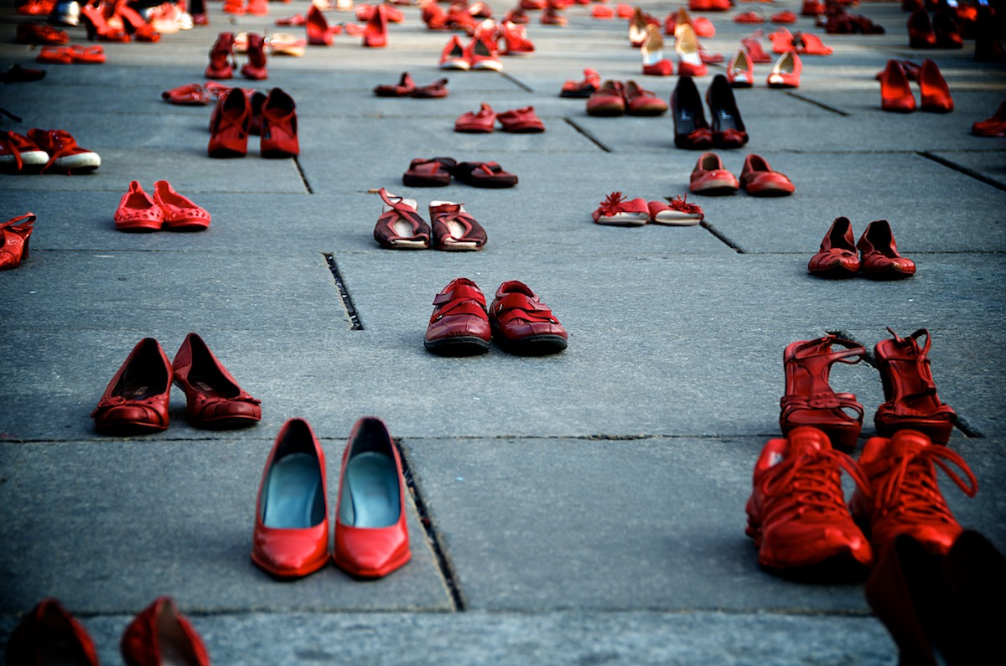
Alfredo tortorella
DOLORE
Dovremmo dubitare delle storie di una madre?
Coloro che hanno fatto imparare
qualcosa di bene o male,
perchè chiunque può mentire quando vuole.
Un'anomalia nascosta in quello che sentiamo.
Quindi dovremmo dubitare su tutto
e vivere nell'ansia?
Non fare sempre così
e resta con chi ti fidi.
Questa foto di Autore sconosciuto è concesso in licenza da CC BY-SA

